Slide 1
Day 2
Adapted from http://zh.buzzhand.com/post_529117.htm

Slide 2
哪個国家？

Slide 3
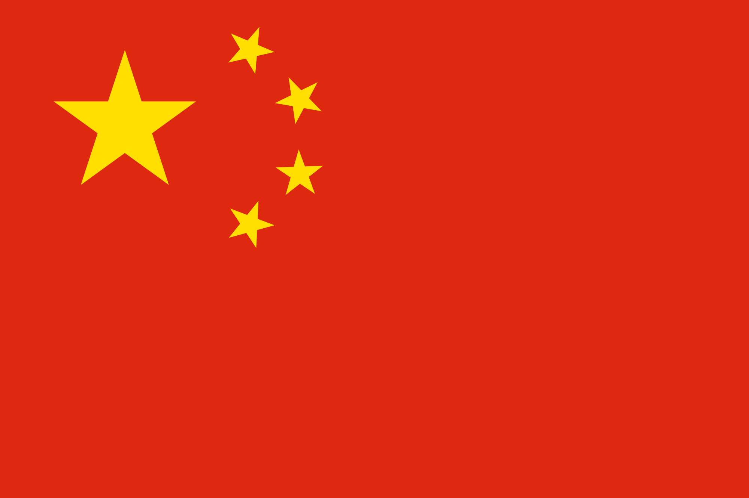
哪個国家？
Notes:
中国早餐... 像极了中国的早餐和午餐的感觉，面条，米饭，鸡块儿和油炸蔬菜

Slide 4
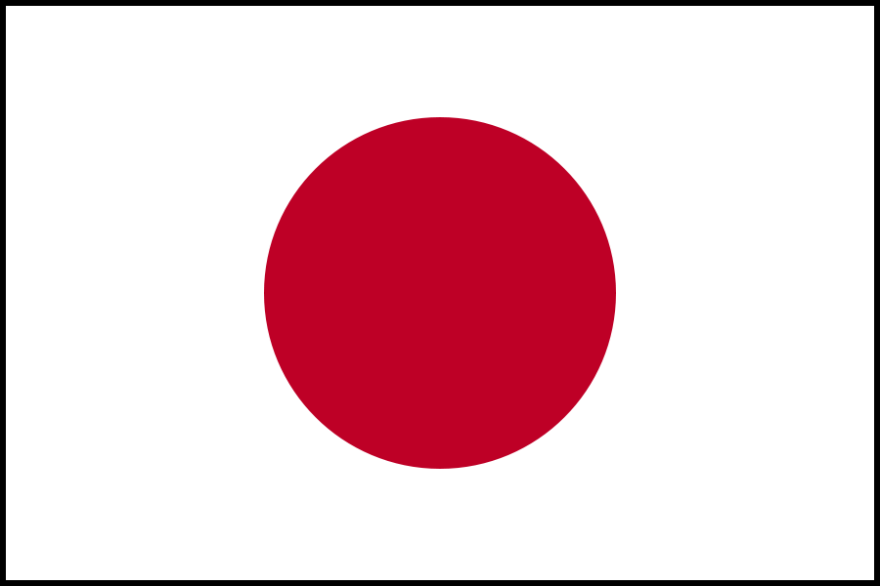
哪個国家？
Notes:
日本早餐...你应该从没有吃过用豆腐做的早餐吧?在日本，这种早餐很流行，在配有鱼和米饭，把它们浸泡在酱油里，你就拥有了一份美味并且半健康的早餐。

Slide 5
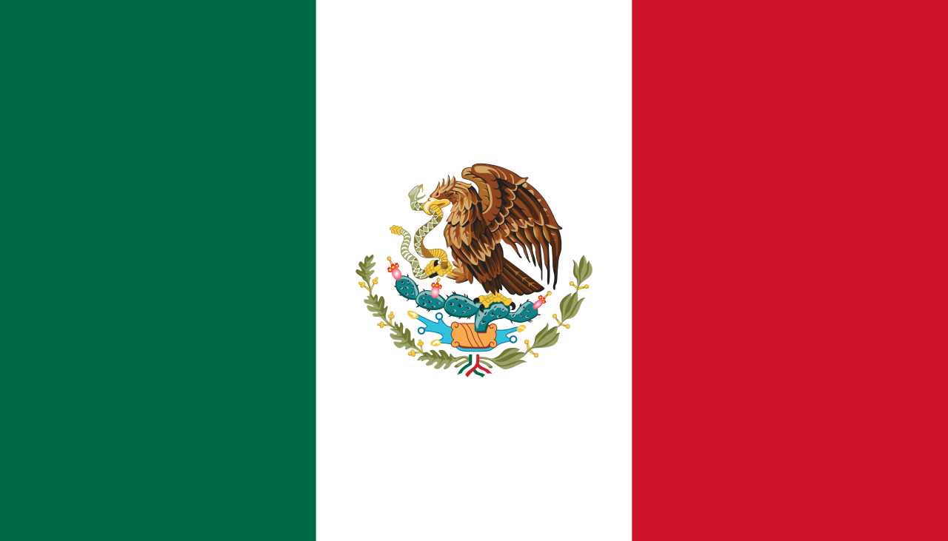
哪個国家？

Slide 6
哪個国家？
Notes:
法国早餐......啊有，羊角面包呀羊角面包，我是多么喜欢羊角面包呀~~用碎杏仁,，黄油，巧克力或是奶油填充她，就是那么美味可口 。

Slide 7
哪個国家？
Notes:
传统德国早餐-香肠，当地奶酪和新鲜烘培的面包就是最常见的德国早餐了，还搭配美味的咖啡。

Slide 8
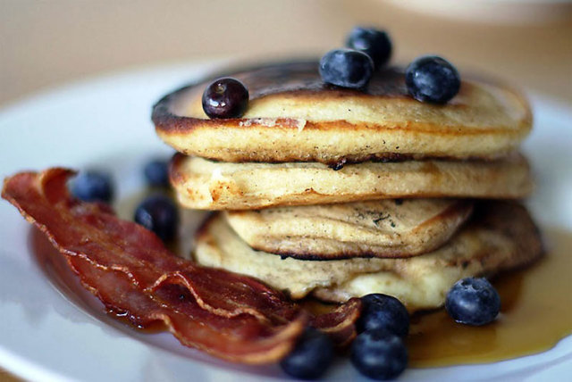
哪個国家？ 吃什么早餐？

Slide 9
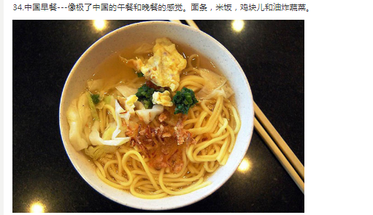
哪個国家？ 吃什么早餐？
Notes:
中国早餐... 像极了中国的早餐和午餐的感觉，面条，米饭，鸡块儿和油炸蔬菜

Slide 10
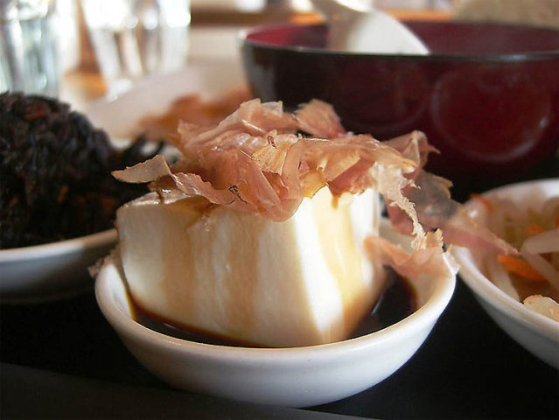
哪個国家？ 吃什么早餐？
Notes:
日本早餐...你应该从没有吃过用豆腐做的早餐吧?在日本，这种早餐很流行，在配有鱼和米饭，把它们浸泡在酱油里，你就拥有了一份美味并且半健康的早餐。

Slide 11
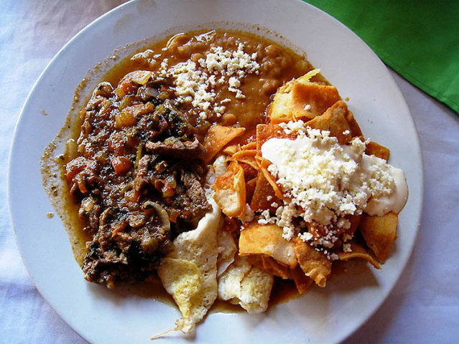
哪個国家？ 吃什么早餐？

Slide 12
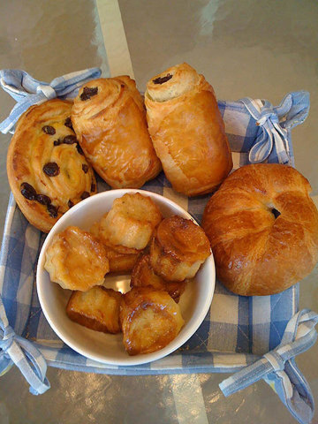
哪個国家？ 吃什么早餐？
Notes:
法国早餐......啊有，羊角面包呀羊角面包，我是多么喜欢羊角面包呀~~用碎杏仁,，黄油，巧克力或是奶油填充她，就是那么美味可口 。

Slide 13
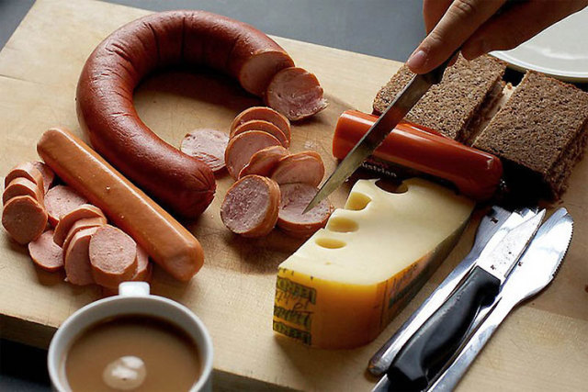
哪個国家？ 吃什么早餐？
Notes:
传统德国早餐-香肠，当地奶酪和新鲜烘培的面包就是最常见的德国早餐了，还搭配美味的咖啡。

Slide 14
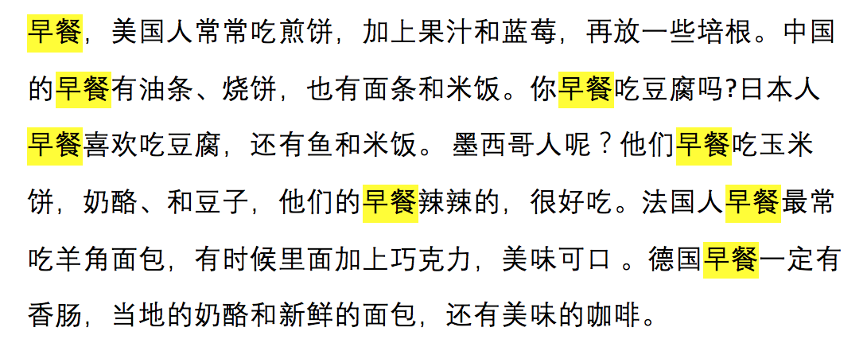
Highlight “早餐”

Slide 15
早餐，美国人常常吃煎饼，加上果汁和蓝莓，再放一些培根。中国的早餐有油条、烧饼，也有面条和米饭。你早餐吃豆腐吗?日本人早餐喜欢吃豆腐，还有鱼和米饭。 墨西哥人呢？他们早餐吃玉米饼，奶酪、豆子和Chilequiles，他们的早餐辣辣的，很好吃。法国人早餐最常吃羊角面包，有时候里面加上巧克力，美味可口 。德国早餐一定有香肠，当地的奶酪和新鲜的面包，还有美味的咖啡。
Highlight “county names” and underline food items
Notes:
Scan: Highlight country name with blue. Underline food words with red.

